Slide 1



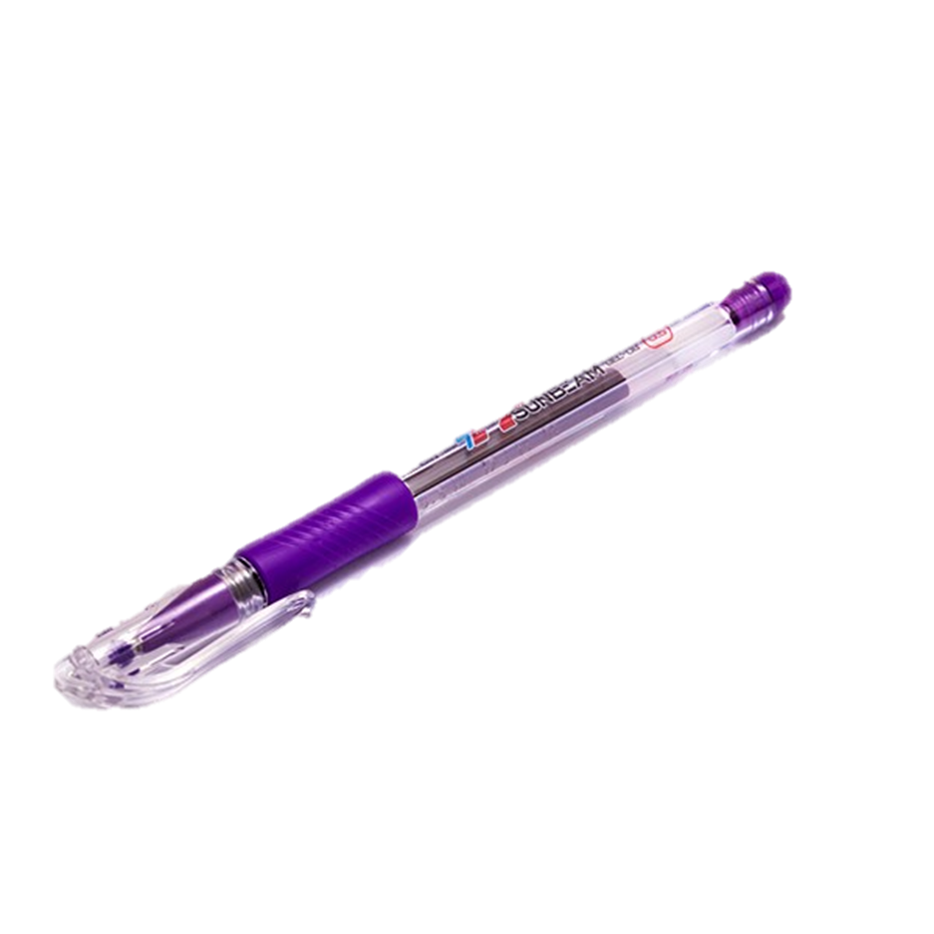

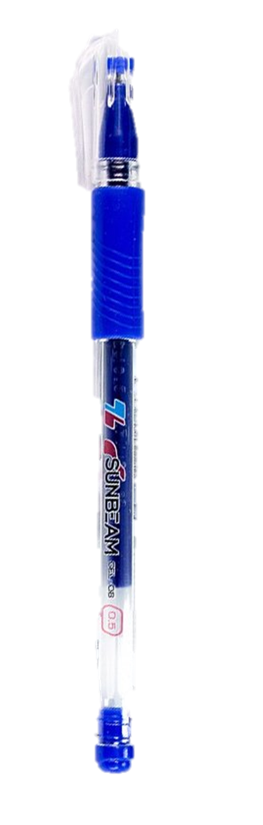
Chíζ Ǉả
CHUẨN BỊ
Thứ .… wgàǀ … κánƑ … wăm 2022
Luΐİn Ǉập
VΗĞt đĲn văn
włu các λΰϐ làm jŎ jŗ ăn
Thứ … wgàǀ … κánƑ 9 wăm 2022
Notes:
Theo quan điểm của người soạn: GV nên HDHS tự căn hình thức cân đối trang vở, k nên máy móc về việc lùi mấy ô li

Slide 2

Notes:
Tác giả bộ ppt Toán + TV3: Phan Thị Linh – Đà Nẵng
Sđt lh: 0916.604.268
+ Zalo: 0916.604.268
+ Facebook cá nhân: https://www.facebook.com/nhilinh.phan/
+ Nhóm chia sẻ tài liệu: https://www.facebook.com/groups/443096903751589
Hãy liên hệ chính chủ sản phẩm để được hỗ trợ và đồng hành trong suốt năm học nhé!

Slide 3


TIẾNG VIỆT 3
Notes:
Tác giả bộ ppt Toán + TV3: Phan Thị Linh – Đà Nẵng
Sđt lh: 0916.604.268
+ Zalo: 0916.604.268
+ Facebook cá nhân: https://www.facebook.com/nhilinh.phan/
+ Nhóm chia sẻ tài liệu: https://www.facebook.com/groups/443096903751589
Hãy liên hệ chính chủ sản phẩm để được hỗ trợ và đồng hành trong suốt năm học nhé!

Slide 4

KHỞI ĐỘNG
Notes:
Tác giả bộ ppt Toán + TV3: Phan Thị Linh – Đà Nẵng
Sđt lh: 0916.604.268
+ Zalo: 0916.604.268
+ Facebook cá nhân: https://www.facebook.com/nhilinh.phan/
+ Nhóm chia sẻ tài liệu: https://www.facebook.com/groups/443096903751589
Hãy liên hệ chính chủ sản phẩm để được hỗ trợ và đồng hành trong suốt năm học nhé!

Slide 5

Notes:
Từ nội dung bài hát, GV dẫn dắt vào bài học hôm nay

Slide 6








Chúc mừng các em đã khởi động xuất sắc!
Notes:
GV tặng quà cho HS
Tác giả bộ ppt Toán + Tiếng Việt các lớp 1, 2, 3: Phan Thị Linh – Đà Nẵng
Sđt lh: 0916.604.268
+ Zalo: 0916.604.268
+ Facebook cá nhân: https://www.facebook.com/nhilinh.phan/
+ Nhóm chia sẻ tài liệu: https://www.facebook.com/groups/443096903751589
Hãy liên hệ chính chủ sản phẩm để được hỗ trợ và đồng hành trong suốt năm học nhé!

Slide 7
Luyện tập
Viết đoạn văn nêu các bước làm một món ăn
Trang 32

Slide 8
1. Đọc đoạn văn dưới đây và cho biết:
- Đoạn văm thuật lại việc gì?
- Các bước thực hiện việc đó.
Để làm món trứng đúc thịt, Nam đã chuẩn bị thực phẩm theo ba bước. Đầu tiên, Nam rửa sạch thịt rồi xay nhỏ. Sau đó, cậu đập trứng vào bát, cho thêm thịt xay, hành khô, nước mắm và muối. Cuối cùng, Nam đánh đều tất cả. Vậy là đã sẵn sàng cho bước tiếp theo là bắc chảo rán trứng được rồi.
(Kim Ngân)
Notes:
Tác giả bộ ppt Toán + TV3: Phan Thị Linh – Đà Nẵng
Sđt lh: 0916.604.268
+ Zalo: 0916.604.268
+ Facebook cá nhân: https://www.facebook.com/nhilinh.phan/
+ Nhóm chia sẻ tài liệu: https://www.facebook.com/groups/443096903751589
Hãy liên hệ chính chủ sản phẩm để được hỗ trợ và đồng hành trong suốt năm học nhé!

Slide 9
Để làm món trứng đúc thịt, Nam đã chuẩn bị thực phẩm theo ba bước. Đầu tiên, Nam rửa sạch thịt rồi xay nhỏ. Sau đó, cậu đập trứng vào bát, cho thêm thịt xay, hành khô, nước mắm và muối. Cuối cùng, Nam đánh đều tất cả. Vậy là đã sẵn sàng cho bước tiếp theo là bắc chảo rán trứng được rồi.
(Kim Ngân)
- Đoạn văn thuật lại các bước làm món trứng đúc thịt.
- Các bước cụ thể là:
(1) Rửa sạch thịt, xay nhỏ.
(2) Đập trứng vào bát, cho thêm thịt xay, hành khô, mắm và muối.
(3) Đánh đều tất cả.
(4) Rán trứng.
Notes:
Tác giả bộ ppt Toán + TV3: Phan Thị Linh – Đà Nẵng
Sđt lh: 0916.604.268
+ Zalo: 0916.604.268
+ Facebook cá nhân: https://www.facebook.com/nhilinh.phan/
+ Nhóm chia sẻ tài liệu: https://www.facebook.com/groups/443096903751589
Hãy liên hệ chính chủ sản phẩm để được hỗ trợ và đồng hành trong suốt năm học nhé!

Slide 10
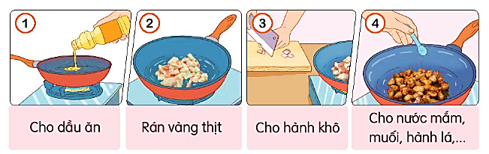
2. Dựa vào tranh dưới đây, trao đổi về các bước rang thịt.
Notes:
Tác giả bộ ppt Toán + TV3: Phan Thị Linh – Đà Nẵng
Sđt lh: 0916.604.268
+ Zalo: 0916.604.268
+ Facebook cá nhân: https://www.facebook.com/nhilinh.phan/
+ Nhóm chia sẻ tài liệu: https://www.facebook.com/groups/443096903751589
Hãy liên hệ chính chủ sản phẩm để được hỗ trợ và đồng hành trong suốt năm học nhé!

Slide 11
3. Viết lại các bước rang thịt ở bài tập 2.
Giới thiệu
Dẫn dắt/giới thiệu tên mà mình muốn chia sẻ.
90%
Các bước làm một món ăn
Nguyên liệu
Giới thiệu những nguyên liệu cần dùng cho món ăn đấy.
Các bước
Chia sẻ các bước nấu món ăn đấy.

Slide 12
3. Viết lại các bước rang thịt ở bài tập 2.
Làm món thịt rang không hề khó các bạn ạ. Chúng ta cần chuẩn bị thịt heo, dầu ăn, hành khô và một số gia vị như mắm, muối, hành lá,… Đầu tiên, chúng ta cho khoảng 3 muỗng dầu ăn vào đun nóng với lửa nhỏ. Sau đó, rán đến khi thịt có màu vàng thì cho hành khô vào (vẫn rán với lửa nhỏ). Khoảng 3 – 5 phút sau, chúng ta cho mắm, muối, hành lá vào đảo đều thêm một vài phút nữa là xong rồi.
Notes:
GVHDHS chú ý tới các từ ngữ dẫn dắt, nối câu để thể hiện các bước nấu món ăn mà đoạn văn nó k bị thô cứng.
Bài văn mẫu là do người soạn ppt tự viết nên thầy cô có thể điều chỉnh nếu thấy chưa hợp lí nhé!
Tác giả bộ ppt Toán + TV3: Phan Thị Linh – Đà Nẵng
Sđt lh: 0916.604.268
+ Zalo: 0916.604.268
+ Facebook cá nhân: https://www.facebook.com/nhilinh.phan/
+ Nhóm chia sẻ tài liệu: https://www.facebook.com/groups/443096903751589
Hãy liên hệ chính chủ sản phẩm để được hỗ trợ và đồng hành trong suốt năm học nhé!

Slide 13



VΗĞt đĲn văn
włu các λΰϐ làm jŎ jŗ ăn
3.
Thứ …….. wgàǀ … κánƑ 9 wăm 2022
Notes:
GVHD HS trình bày vở bài 3

Slide 14

VẬN DỤNG
MỞ RỘNG

Slide 15
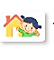
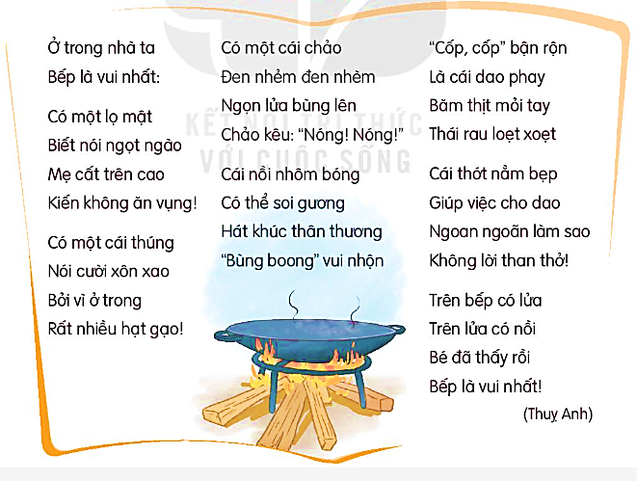
Tìm đọc sách dạy nấu ăn hoặc những bài đọc liên quan đến công việc làm bếp.
Ví dụ:
Vào bếp thật là vui
Notes:
Bài văn mẫu là do người soạn ppt tự viết nên thầy cô có thể dùng tham khảo nếu thấy phù hợp nhé!
Tác giả bộ ppt Toán + TV3: Phan Thị Linh – Đà Nẵng
Sđt lh: 0916.604.268
+ Zalo: 0916.604.268
+ Facebook cá nhân: https://www.facebook.com/nhilinh.phan/
+ Nhóm chia sẻ tài liệu: https://www.facebook.com/groups/443096903751589
Hãy liên hệ chính chủ sản phẩm để được hỗ trợ và đồng hành trong suốt năm học nhé!

Slide 16

EM CẦN NHỚ NHƯNG GÌ CHO BÀI HỌC HÔM NAY?
Notes:
HS TỰ PHÁT BIỂU
GV nhắc lại bố cục khi viết 1 đoạn văn
Tác giả bộ ppt Toán + TV2: Phan Thị Linh – Đà Nẵng
Sđt lh: 0916.604.268
+ Zalo: 0916.604.268
+ Facebook cá nhân: https://www.facebook.com/nhilinh.phan/
+ Nhóm chia sẻ tài liệu: https://www.facebook.com/groups/443096903751589
Hãy liên hệ chính chủ sản phẩm để được hỗ trợ và đồng hành trong suốt năm học nhé!

Slide 17
DẶN DÒ
Notes:
GV cùng hs nhớ lại nhân vật đồng hành Hà và Nam qua từng năm học
Tác giả bộ ppt Toán + TV2: Phan Thị Linh – Đà Nẵng
Sđt lh: 0916.604.268
+ Zalo: 0916.604.268
+ Facebook cá nhân: https://www.facebook.com/nhilinh.phan/
+ Nhóm chia sẻ tài liệu: https://www.facebook.com/groups/443096903751589
Hãy liên hệ chính chủ sản phẩm để được hỗ trợ và đồng hành trong suốt năm học nhé!

